Slide 1
立入り禁止
DO NOT ENTER

Slide 2


Slide 3
火気厳禁

Slide 4

駐車禁止
NO PARKING

Slide 5
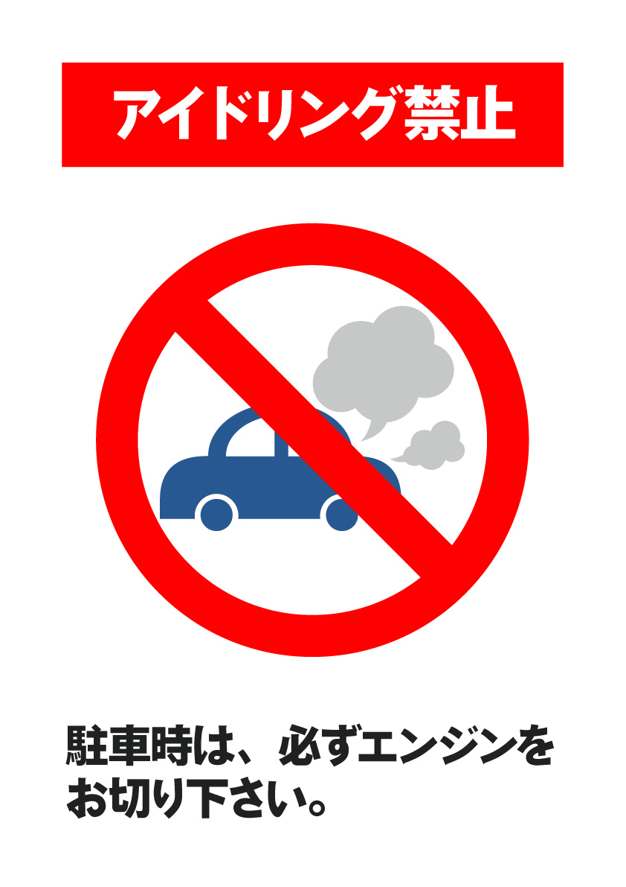
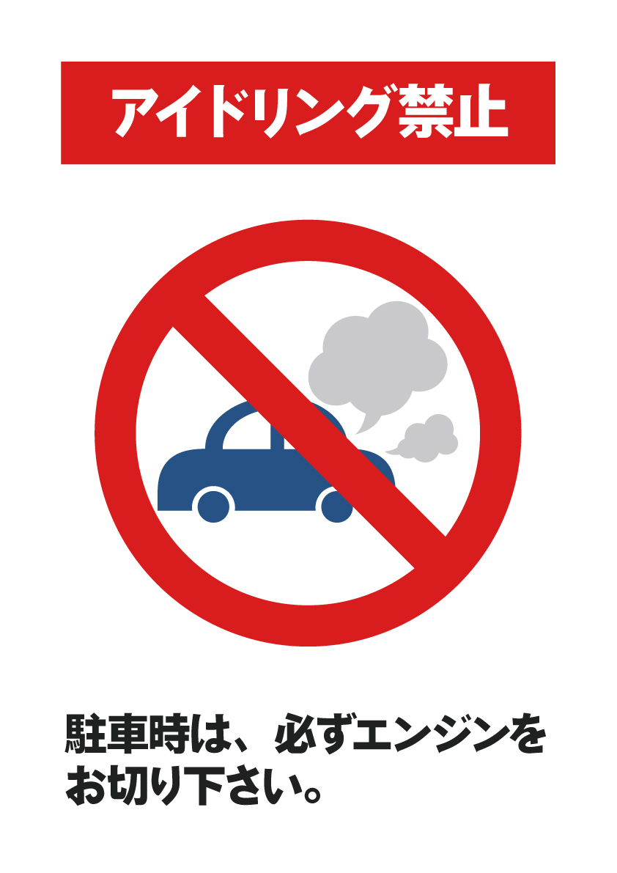
アイドリング禁止
駐車時は、必ずエンジンを お切り下さい。

Slide 6

駐輪禁止
NO PARKING

Slide 7

ポイ捨て禁止

Slide 8
徐行

Slide 9
徐行

Slide 10
徐行

Slide 11
飛び出し注意

Slide 12
！

Slide 13
止まれ
STOP

Slide 15
清掃中
ご協力お願い致します

Slide 16
非常口
EXIT

Slide 17
関係者以外
立入禁止

Slide 18
P

Slide 19
P
駐車禁止

Slide 21
DANGER
危険

Slide 22
工事中
ご迷惑をおかけしております。

Slide 24
進入禁止
DO NOT ENTER

Slide 25
進入禁止

Slide 26
車両進入禁止

Slide 27

禁煙
NO SMOKING

Slide 28
喫煙所

Slide 29
駐車禁止
NO PARKING

Slide 30
歩行者通路

Slide 31
作業中

Slide 32
この先
段差あり

Slide 33
この先
立入禁止

Slide 34
この先
立入禁止
関係者以外

Slide 35

作業中
注意！！

Slide 36
速度落とせ

Slide 37
安全通路

Slide 38

マスクの着用を
お願い致します。
新型コロナウイルス感染
予防のためご理解と
ご協力をお願い致します。

Slide 39



新型コロナウイルス
感染症対策
一人ひとりが防ぐ！
こまめな手洗いうがい
外出時はマスクを着用
毎朝の検温の励行

Slide 40
コロナウイルス対策
手洗い
アルコール
消毒
徹底

Slide 41

工事中

Slide 42
落雪注意

Slide 43
段差あり
注意

Slide 44
駐車禁止

Slide 45



お手洗い
RESTROOM

Slide 47
P
満車

Slide 48
P
お客様専用

Slide 49
P
空車

Slide 50
P
arking

Slide 51
P
arking

Slide 52
中央線

Slide 57

Wi-Fi
Free Spot

Slide 58


